Slide 1
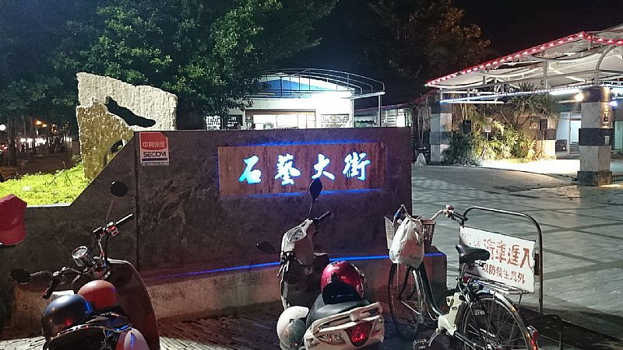
104年度花蓮縣網路小論文暨本土使命式學習競賽
入圍作品：花蓮玉石觀光市場效益分析
--以調查石藝大街藝品店為例
作者：
翁君潔 徐榆棋 謝明妤 高欣
指導老師：
陳泰岳 老師
蘇奎州 老師
2015.10.30

Slide 2
研究動機與目的
1.石藝大街玉石各店家之差異。
2.中國觀光客對石藝大街之看法。
3.石藝大街未來展望。

Slide 3
研究方法
資料收集法
GIS環域分析法
實地訪查法

Slide 4
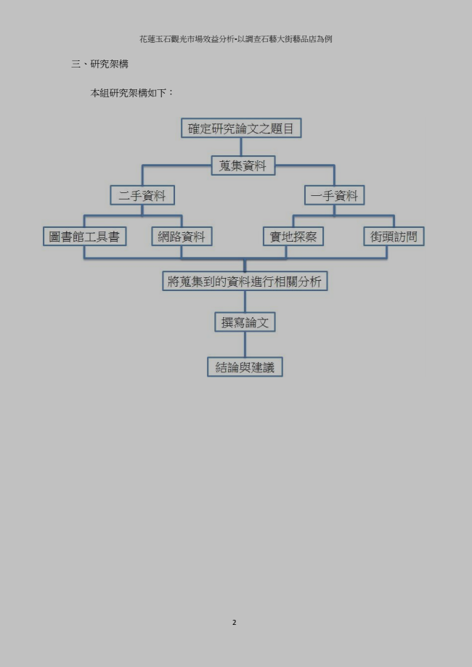
研究流程

Slide 5
針對石藝大街進行環域分析
三角商圈和石藝大街相關性。
石藝大街與福町夜市之相關性。
石藝大街 1000 公尺內有多少旅館?

Slide 6
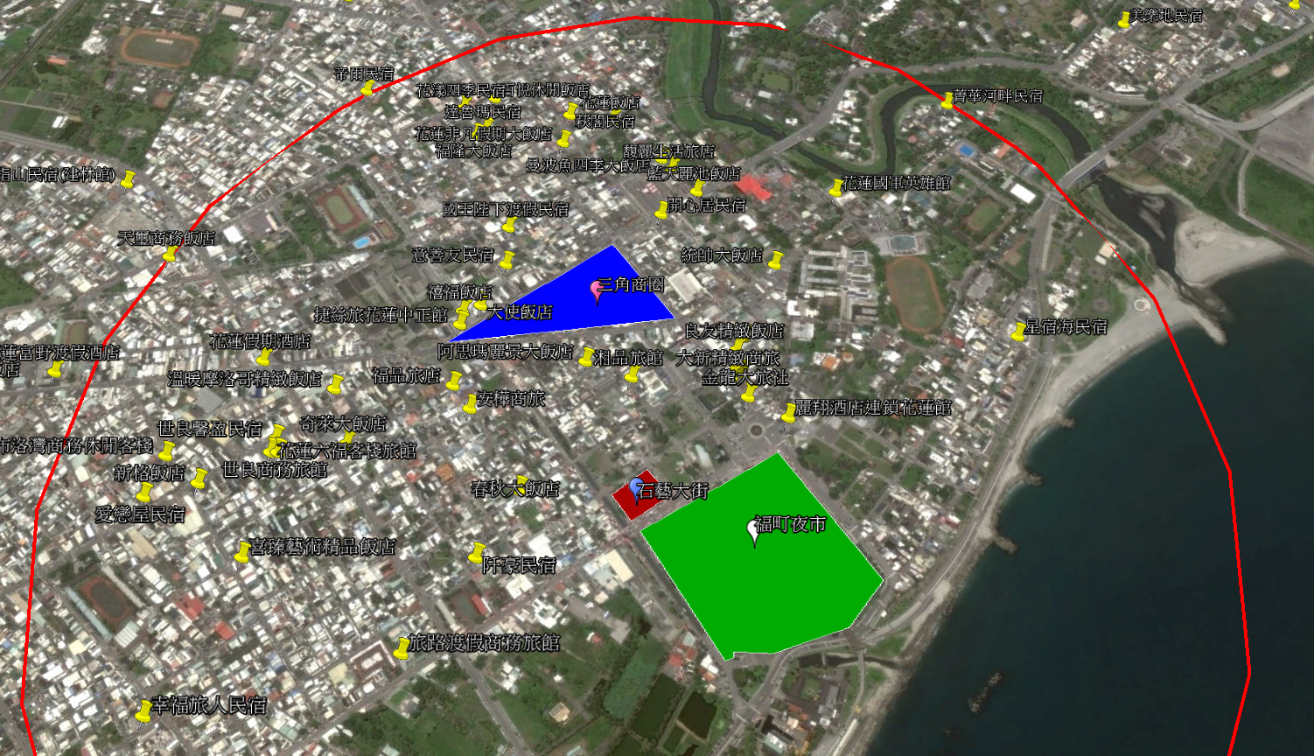
石藝大街空間分析與環域分析
1000公尺環域

Slide 7
實地訪察—石藝大街
店名調查與地圖繪製。
店家資料比較。
石藝大街周圍設施之相關性。

Slide 8
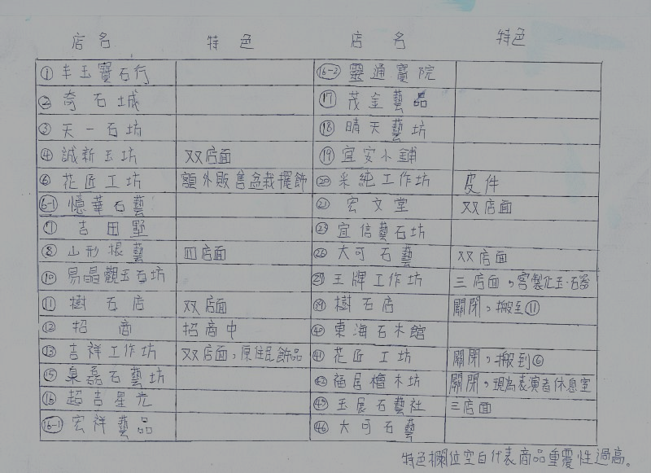
訪查工作—店面調查

Slide 9
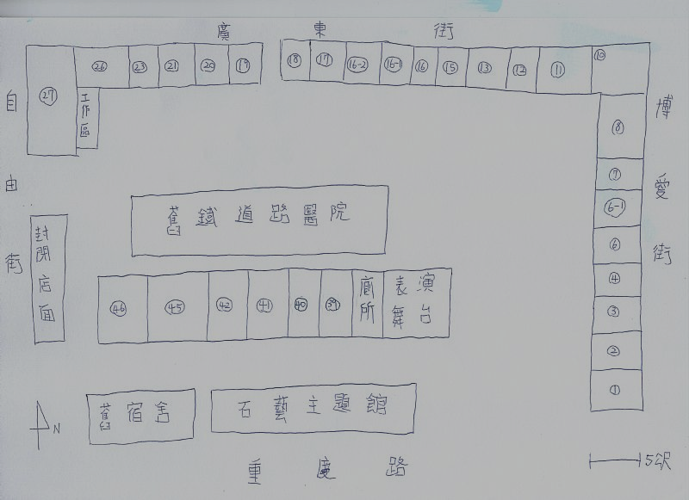
訪查工作—地圖繪製

Slide 10
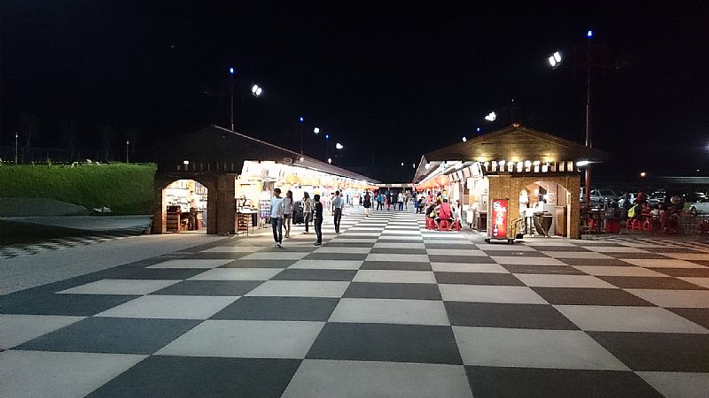
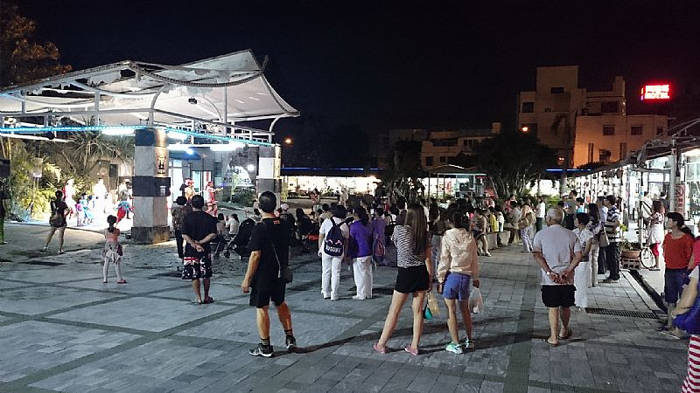
實地訪查—石藝大街遭遇的問題
行程受控
夜市營業時間

Slide 11
訪查發現—店面及店家之表現
由於店家本來空間有限，玉石體積又大，如果店家想增加商品多樣化，店面就會很擁擠。
石藝大街商品重覆性很高。
店家以柔和的燈光使商品品質看起來較好。
當有客人詢問，店家會非常積極的留住客人。

Slide 12
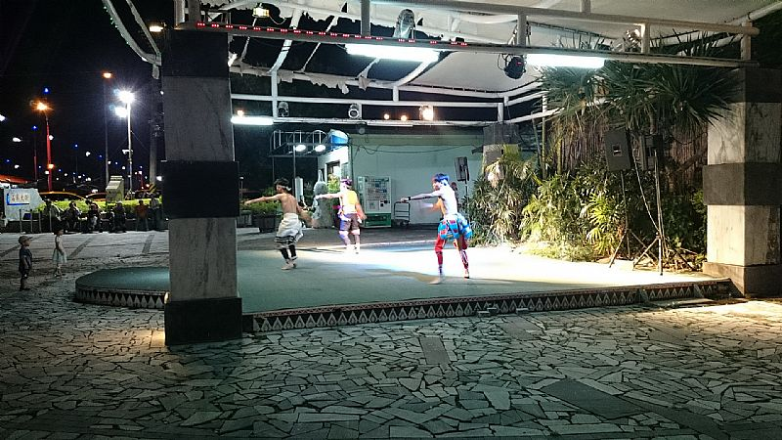
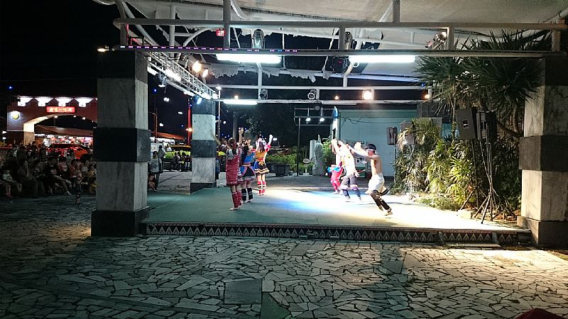
訪查發現—夜間原民表演
為了吸引人潮及發揚原住民文化，石藝大街於每晚7:30~8:30舉辦原住民歌舞表演。
每當活動開始時音樂響起，正在夜市的觀光客也能聽到，進而轉向石藝大街。此舉不僅增加來客潮，也將花蓮文化傳達給外地的遊客。

Slide 13
陸客反應
僅口頭詢問幾位，主要答案如下:
※ 請問是專程來石藝大街，還是路過這裡?
有2位是專程來的，其餘受原住民歌舞表演聲音所吸引。
※ 石藝大街與其他地方商品相比，是否有所不同?
多數認為與其他地方店家相差不多，沒有特殊性
※ 石藝大街是否離飯店旅館太遠?
飯店旅館多在前站附近，步行或坐計程車，尚在可接受範
圍內

Slide 14
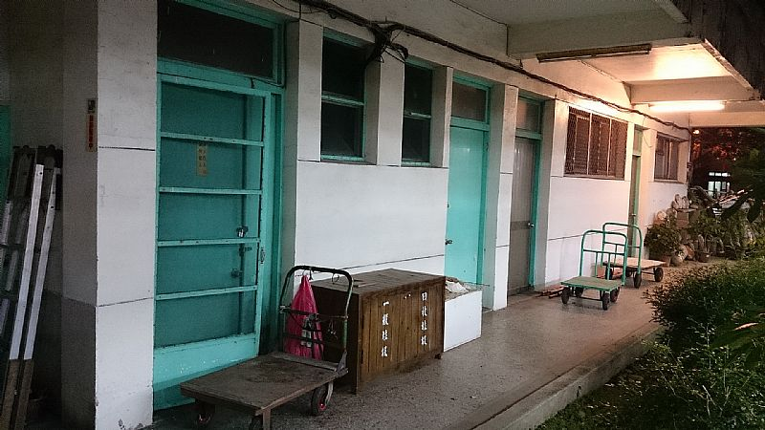
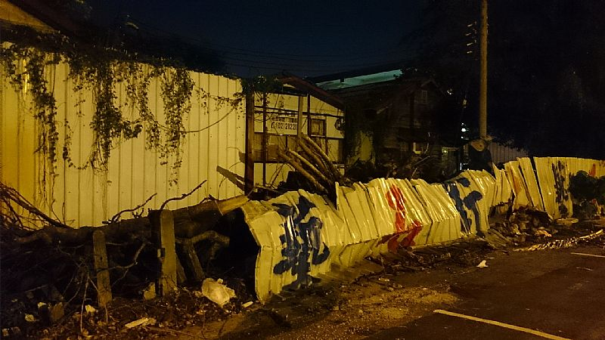
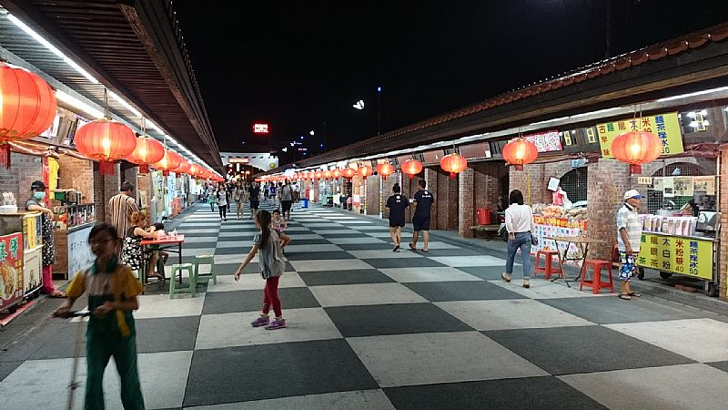
未來發展與建議
1.周遭有許多破舊建築
仍待重新修建。
2.週圍圍牆因颱風吹殘，
應整理避免發生危險。
3.近期雖因福町夜市而帶動買氣，但尚
需縣府將石藝大街及附近古蹟作整體
設計與包裝。

Slide 15
結論
創新
升級
永續經營

Slide 16
引註資料
花連石頭藝術網 http://www.stoneart.url.tw/sub04/sub04_show.php?sn=2
講解台灣豐田玉址 http://blog.xuite.net/my038321222/twblog/139444188-%E6%95%B4%E7%90%86%E5%87%BA%E4%BE%86%E7%B5%A6%E5%B0%8E%E9%81%8A%E5%B8%B6%E5%9C%98+%E8%AC%9B%E8%A7%A3%E5%8F%B0%E7%81%A3%E8%B1%90%E7%94%B0%E7%8E%89(%E8%B2%93%E7%9C%BC%E7%9F%B3)%E7%9F%A5%E8%AD%98%E5%A6%
tripadvisor(石藝大街附近飯店)址 http://www.tripadvisor.com.tw/HotelsNear-g297907-d2667899-Shiyi_Street-Hualien.html
全台出產閃玉 僅台灣玉有貓眼 http://www.ksnews.com.tw/newsdetail.php?n_id=0000492479&level2_id=10
花蓮玉與石產業展望專題報導系列之一 花蓮縣文化局址 http://www.hccc.gov.tw/Portal/Content.aspx?lang=0&p=001020001&u=Detail&type=1&index=1&id=27
會記室交通部落格 http://blog.tcu.edu.tw/post/73/216

Slide 17
引註資料
花東寶玉石技術沿革與展望 http://www2.evta.gov.tw/safe/docs/safe95/userplane/half_year_display.asp?menu_id=3&submenu_id=566&ap_id=2143
花蓮觀光資訊 http://tour-hualien.hl.gov.tw/Portal/Content.aspx?lang=0&p=005040001&area=3&id=65
十方水晶館， http://www.suncrystal88.com/list.aspx?cid=171
全國博碩士論文 http://ndltd.ncl.edu.tw/cgi-bin/gs32/gsweb.cgi?o=dnclcdr&s=id=%22087PCCU0546041%22.&searchmode=basic
花蓮石藝大街 (蘋果日報)， http://www.appledaily.com.tw/appledaily/article/finance/20061202/3076544/
花蓮石藝大街 宣導不二價 https://tw.news.yahoo.com/%E8%8A%B1%E8%93%AE%E7%9F%B3%E8%97%9D%E5%A4%A7%E8%A1%97-%E5%AE%A3%E5%B0%8E%E4%B8%8D%E4%BA%8C%E5%83%B9-20110412-120041-771.html
〈北部〉蘇花路斷1週 觀光業績掉8成 http://news.ltn.com.tw/news/local/paper/438683
獨家／陸資綁死陸客團 花蓮玉品店遭抹黑成「地雷店」 http://www.setn.com/News.aspx?NewsID=28121
台灣人類學與民族學學會-從豐田玉到臺灣玉：花東觀光產業鏈重整下的地方發展 http://www.taiwananthro.org.tw/conferencepaper/763
台灣玉石種類簡介http://a12373058.pixnet.net/blog/post/241299530

Slide 18
謝謝聆聽

